Slide 1

網站開發技術
資訊科技概論
學生:柯伊賓
教授:偉大的恩師龍大大

Slide 2
Agenda
Web programming
網站建置
HTML 開發技術
CSS開發技術
JAVAscript開發技術
我的ㄅ棒網站: 網站架構

Slide 3
Web programming

Slide 4
客戶端網頁程式開發 (Client-side web programming)
為前端應用程式賦予可攜性
應用程式更容易修改與部署
資料是在伺服器上取得計算、產生HTML網頁的邏輯則是在伺服器上產生

Slide 5
伺服端網頁程式開發 (Server-side web programming)
網頁瀏覽器使用超文本傳輸協定（HyperText Transfer Protocol, HTTP）與網頁伺服器（web servers）溝通。
當您點選網頁上的連結、送出表單，或者執行搜尋，一段 HTTP 請求（request）會由您的瀏覽器送至目標伺服器。
網頁伺服器等待用戶端的請求訊息、獲得後處理它們，並以一個HTTP回應（response）訊息回覆至網頁瀏覽器

Slide 6
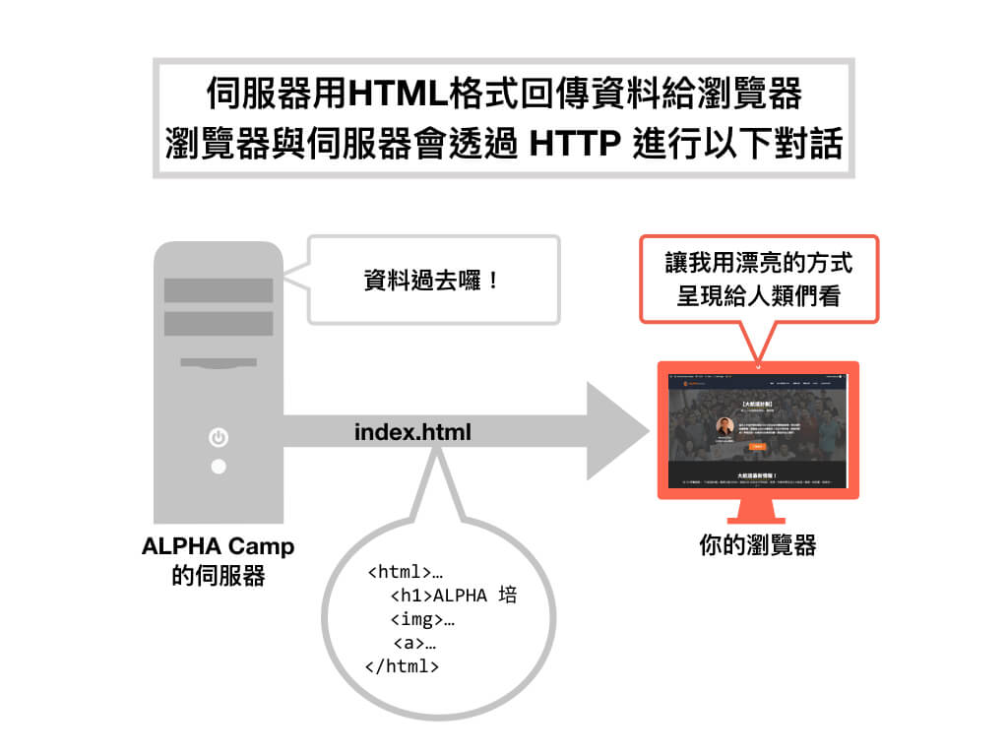

Slide 7
網站建置

Slide 8
XAMPP
XAMPP是一個把Apache網頁伺服器與PHP、Perl及MariaDB集合在一起的安裝包，允許使用者可以在自己的電腦上輕易的建立網頁伺服器。
Download XAMPP (apachefriends.org)

Slide 9
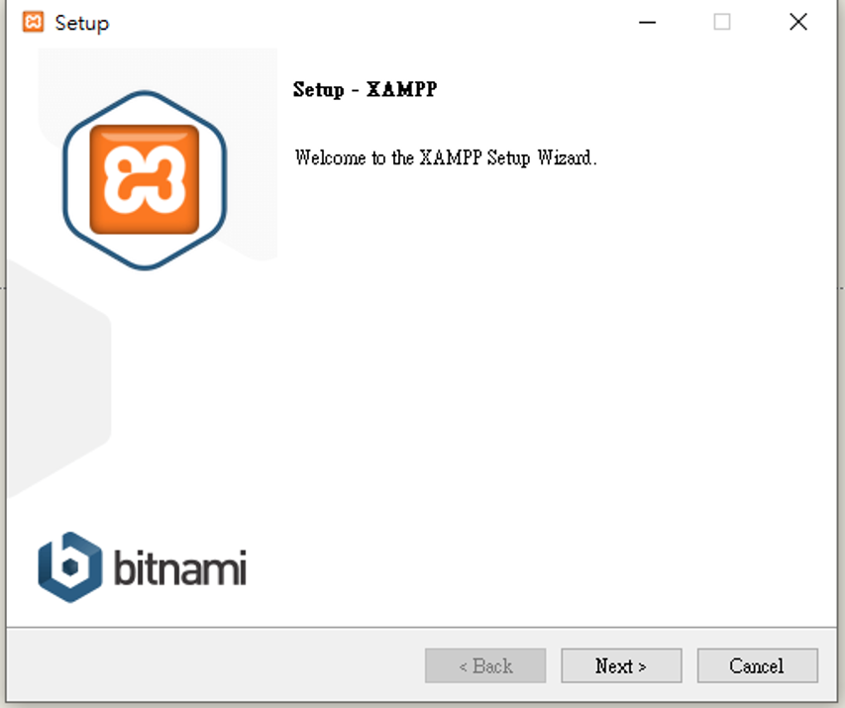
安裝

Slide 10
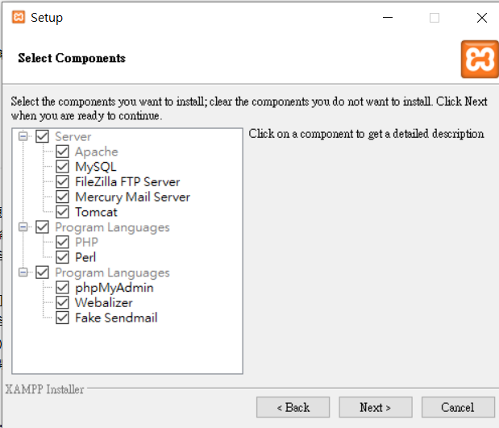

Slide 11
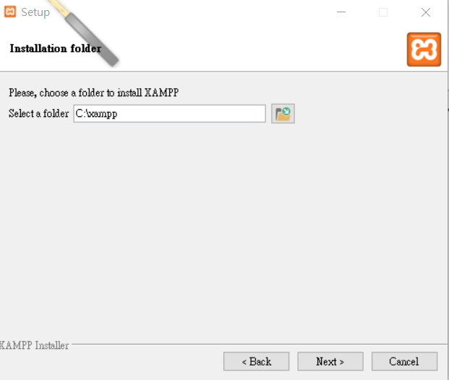

Slide 12
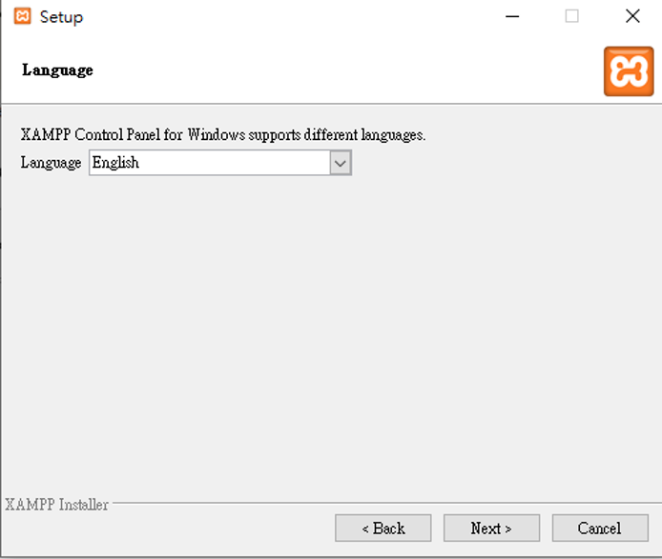

Slide 13
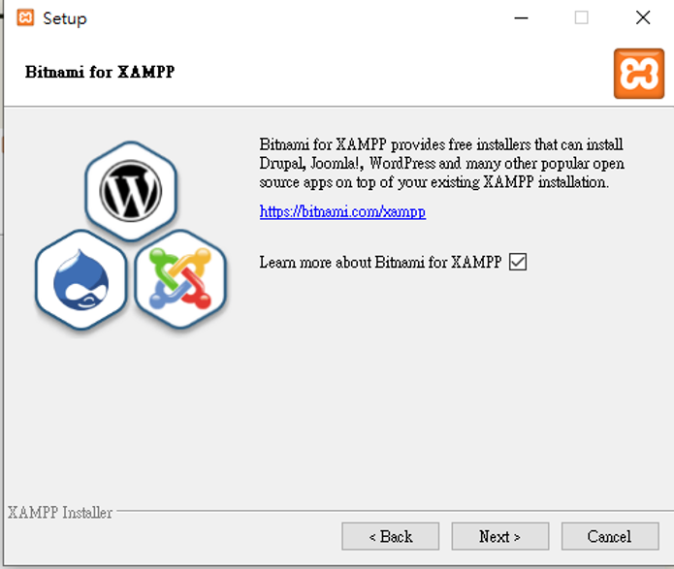

Slide 14
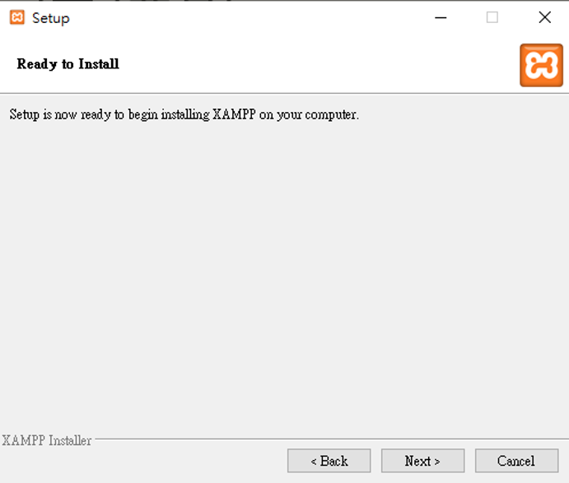

Slide 15
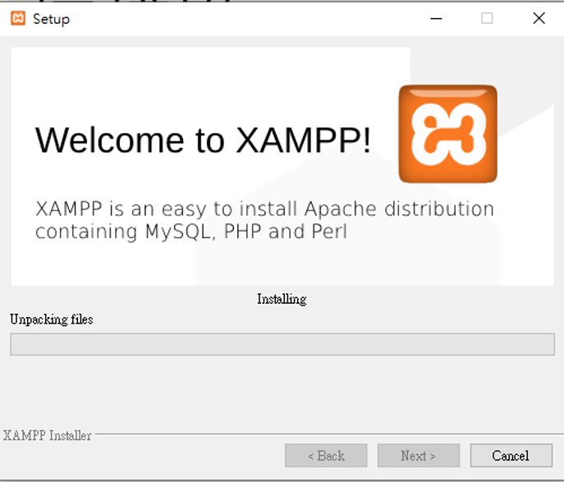
按一下以新增文字

Slide 16
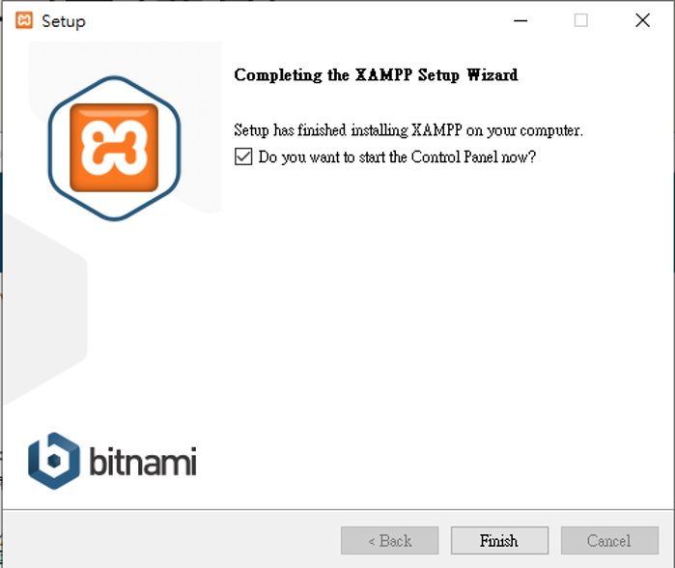

Slide 17
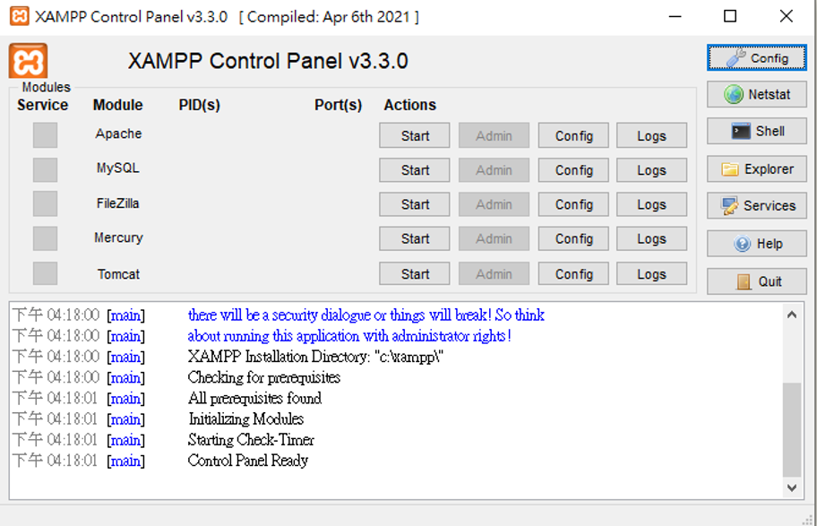
介面

Slide 18
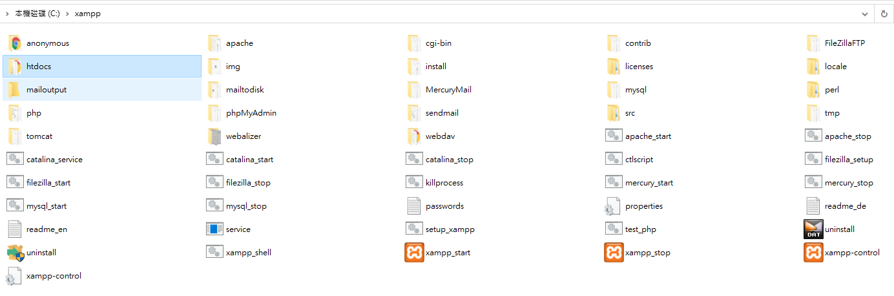
網站架構與目錄

Slide 19
HTML 開發技術

Slide 20
HTML 開發技術
Paragraphs
HTML Images
Marquee
Audio
Video
iframe
Table
Form

Slide 21
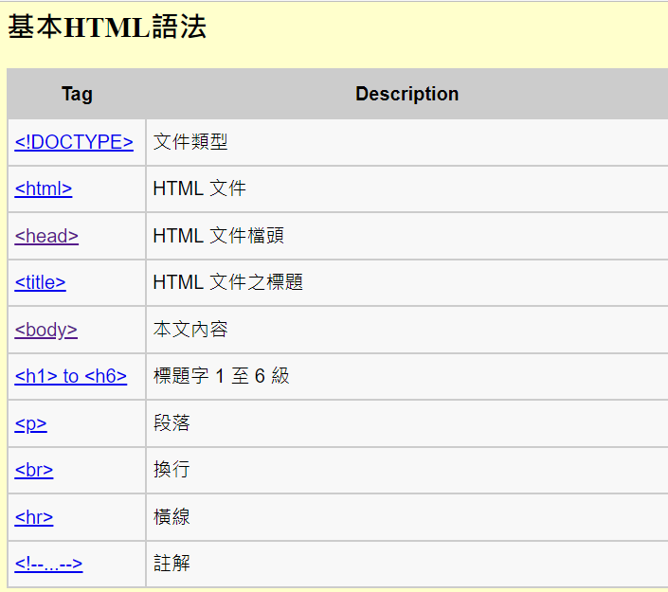

Slide 22
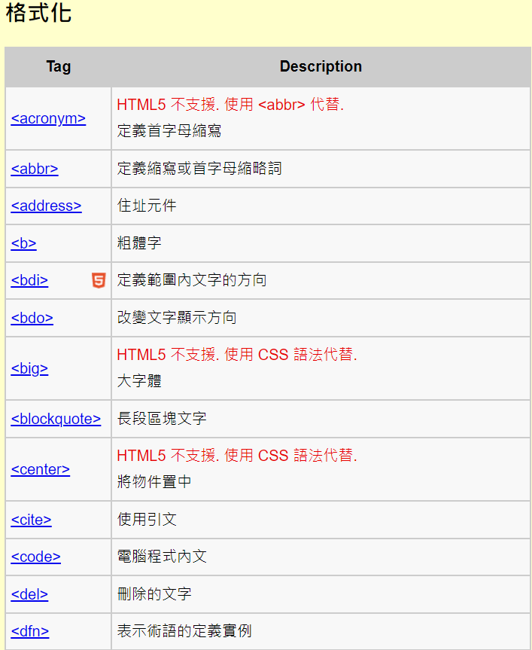

Slide 23
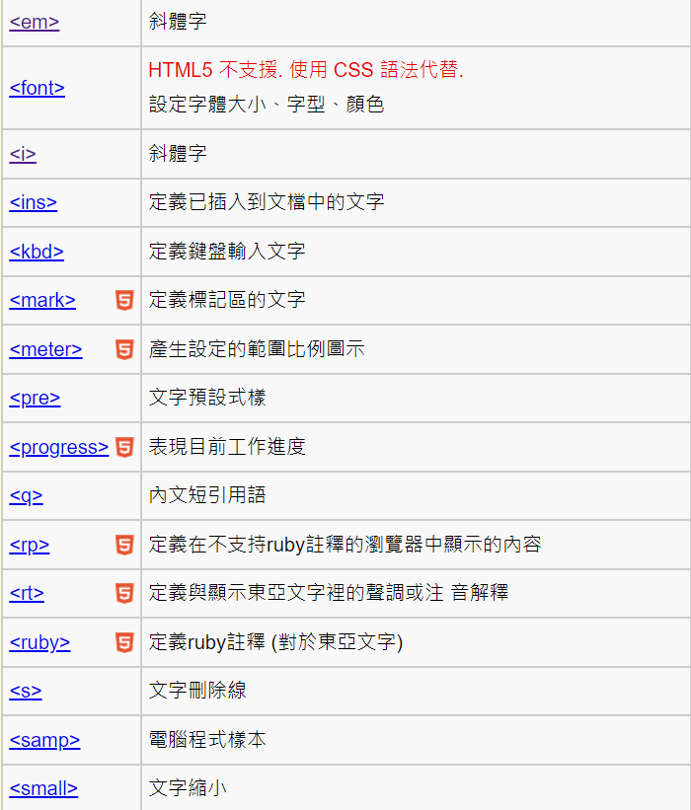
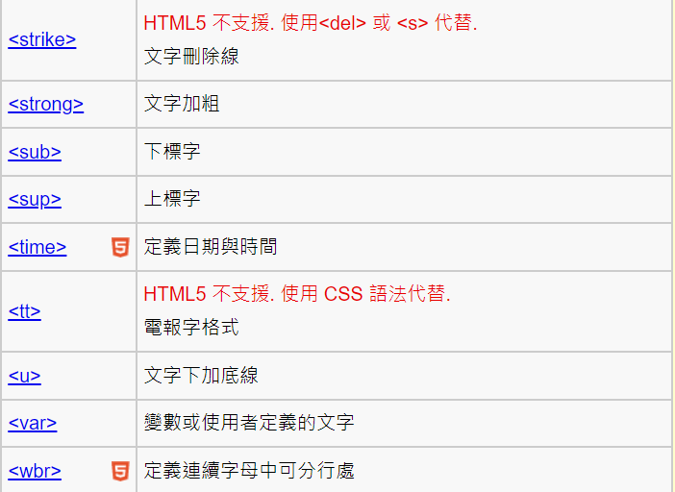

Slide 24
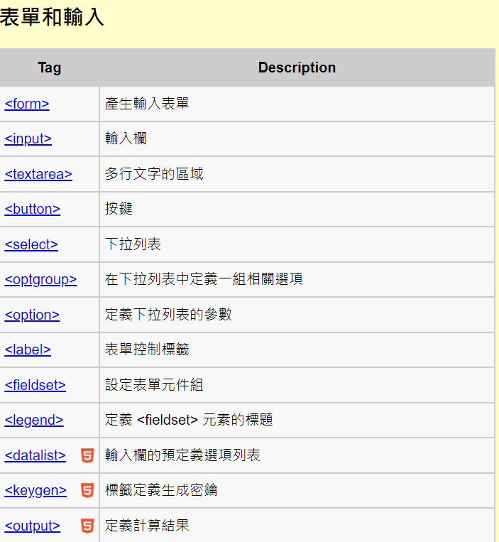

Slide 25
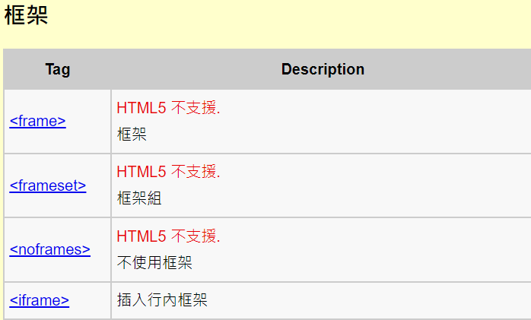

Slide 26
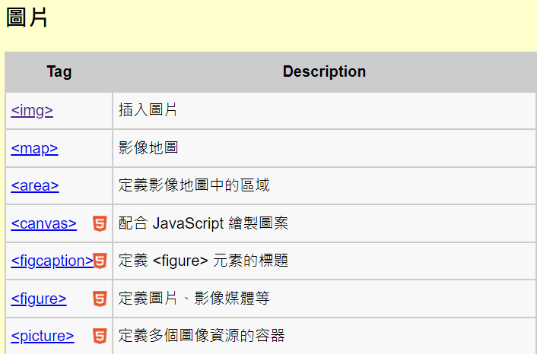

Slide 27
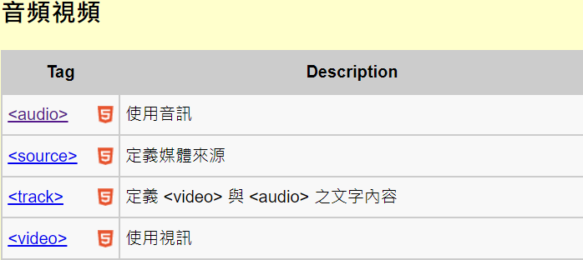

Slide 28
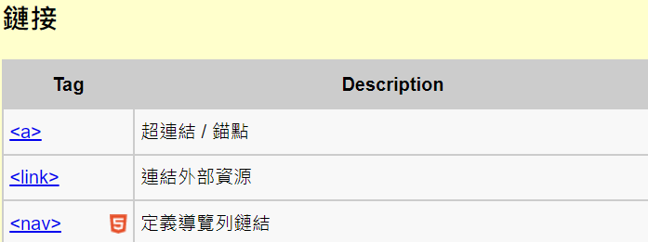

Slide 29
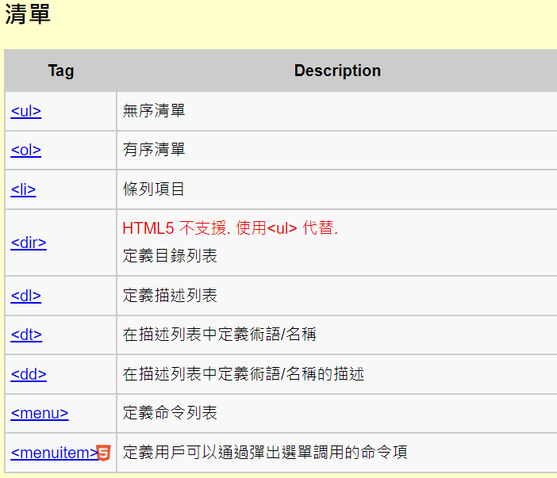

Slide 30
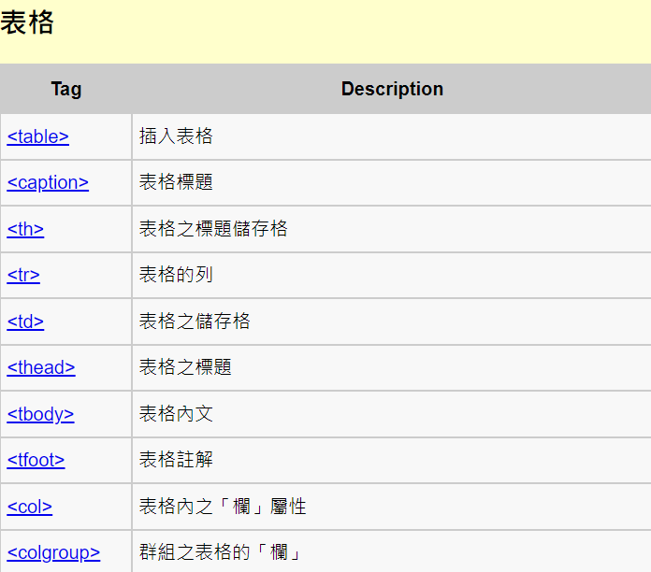

Slide 31
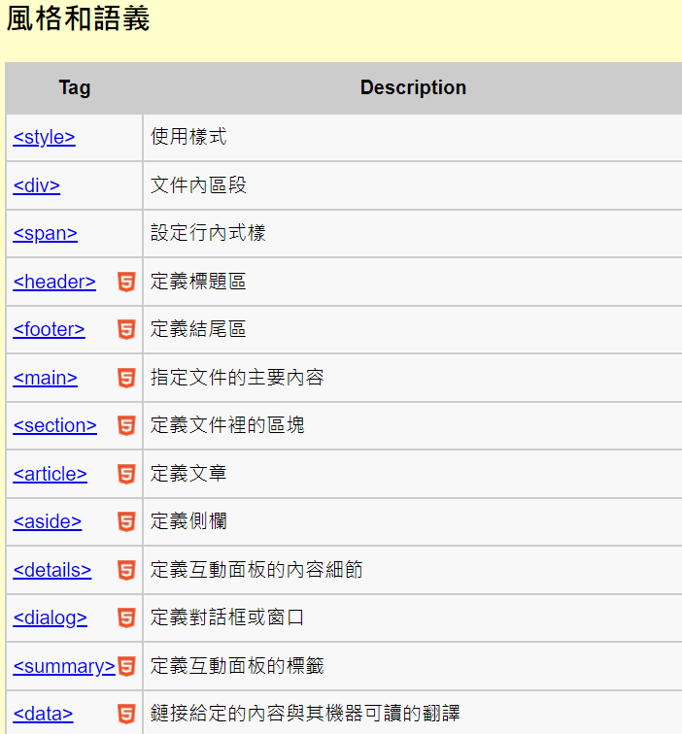

Slide 32
CSS 開發技術

Slide 33
階層式樣式表(英語：Cascading Style Sheets，縮寫：CSS)
又稱串樣式列表、級聯樣式表、串接樣式表、階層式樣式表，是一種用來為結構化文件（如HTML文件或XML應用）添加樣式（字型、間距和顏色等）的電腦語言，由W3C定義和維護。CSS 被分為不同等級：CSS1 現已廢棄， CSS2.1 是推薦標準， CSS3 分成多個小模組且正在標準化中。CSS3現在已被大部分現代瀏覽器支援，而下一版的CSS4仍在開發中。

Slide 34
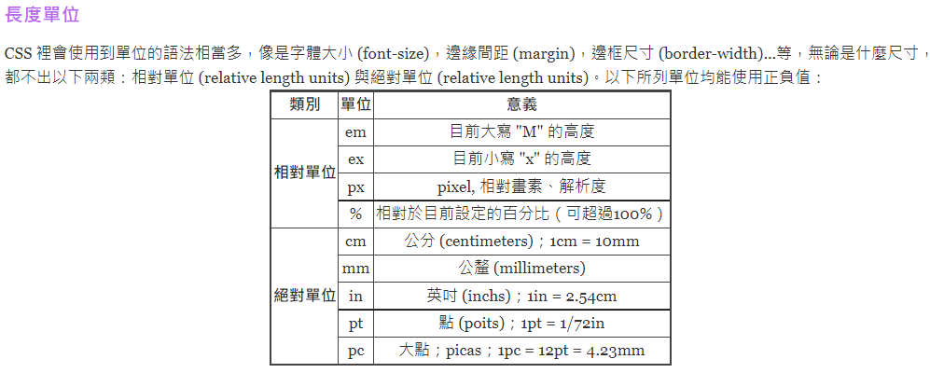

Slide 35
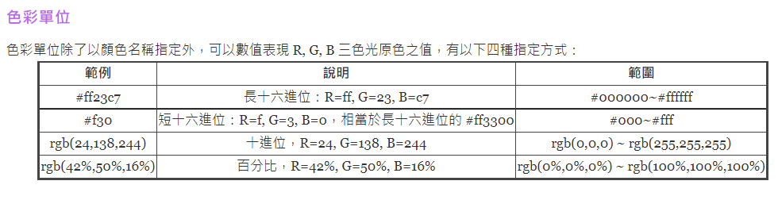

Slide 36
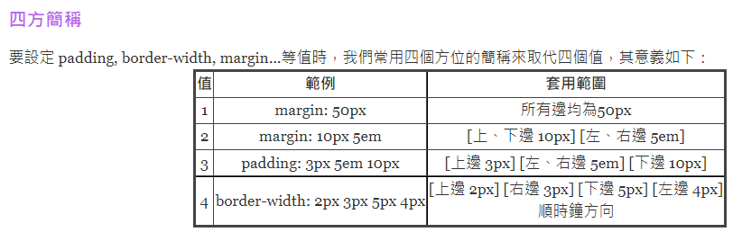

Slide 37
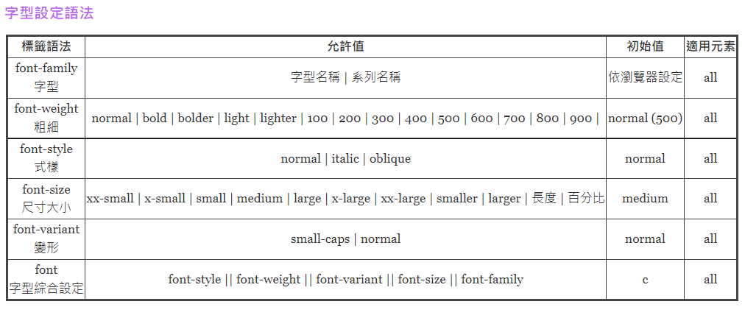

Slide 38
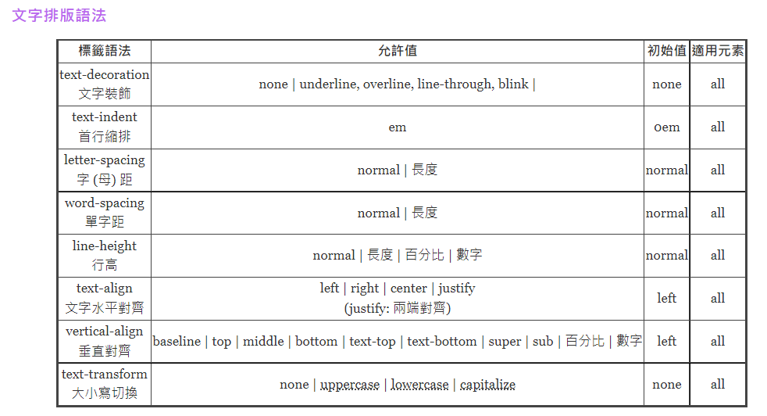

Slide 39
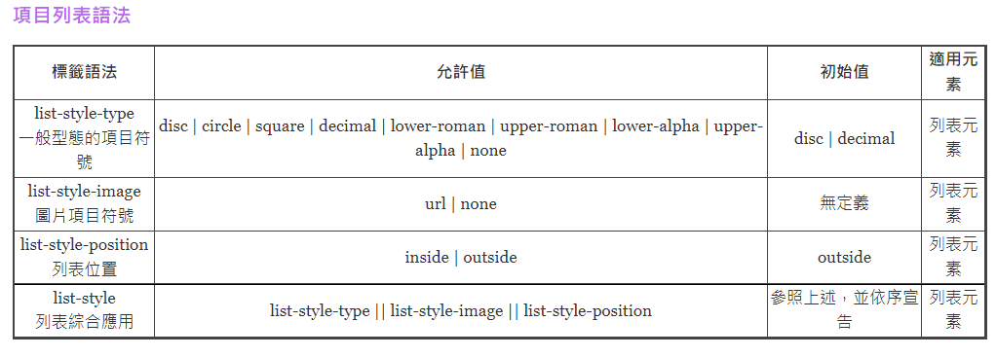

Slide 40
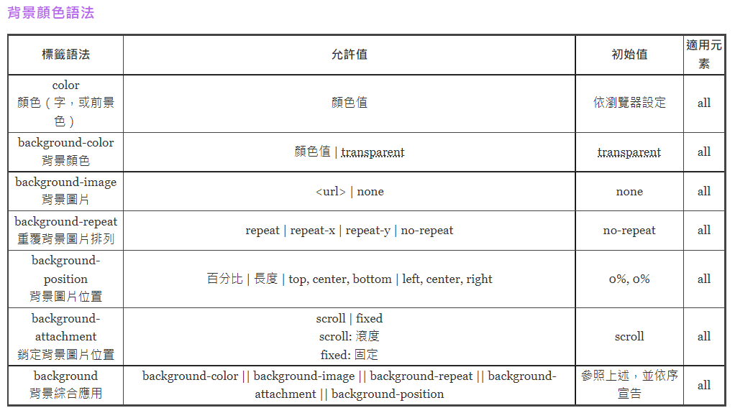

Slide 41
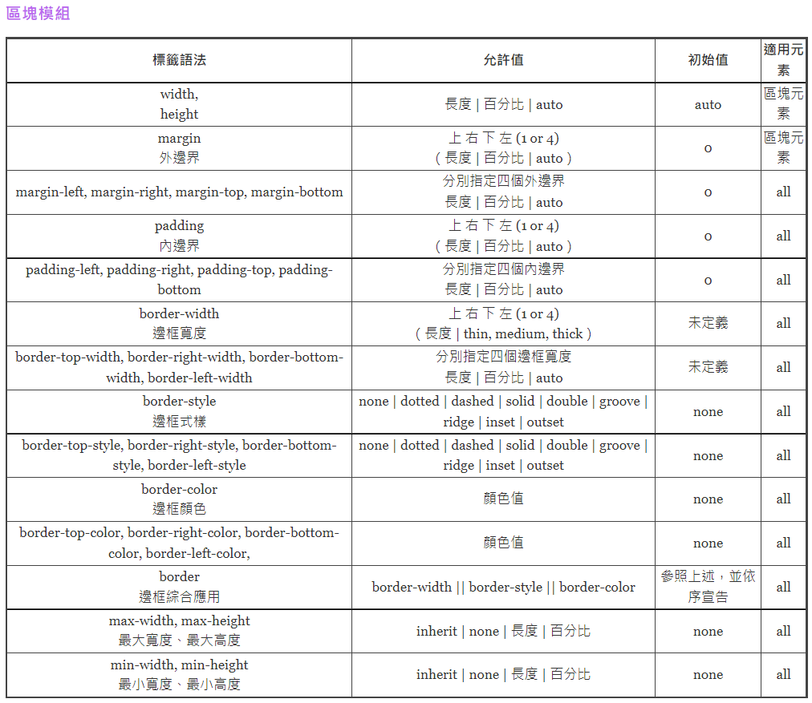

Slide 42
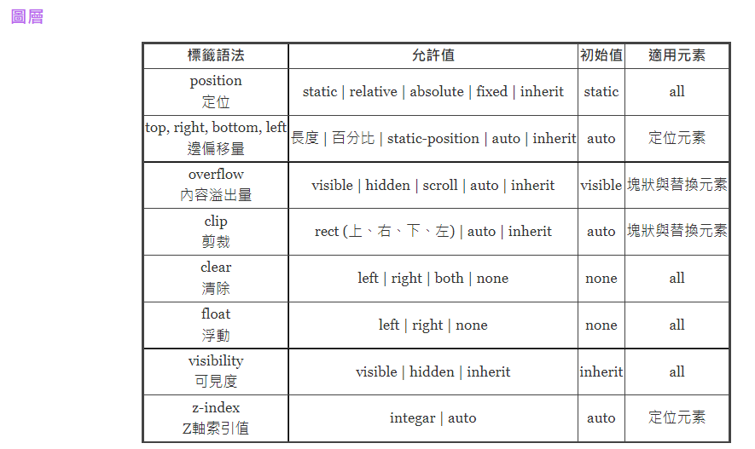

Slide 43
JavaScript 開發技術

Slide 44
JavaScript（通常縮寫為JS）
是一種進階的、直譯的程式語言^{[8]}。JavaScript是一門基於原型、頭等函式的語言^{[9]}，是一門多範式的語言，它支援物件導向程式設計，指令式編程，以及函式語言程式設計。它提供語法來操控文字、陣列、日期以及正規表示式等，不支援I/O，比如網路、儲存和圖形等，但這些都可以由它的宿主環境提供支援。它已經由ECMA（歐洲電腦製造商協會）透過ECMAScript實作語言的標準化^{[8]}。它被世界上的絕大多數網站所使用，也被世界主流瀏覽器（Chrome、IE、Firefox、Safari、Opera）支援。

Slide 45
● 函數
function abc(){ } // 宣告一個名為 abc 的函數
abc(); // 呼叫函數 abc

Slide 46
● if 判斷式
if ( n == 100 ){ }
else if ( n < 60 ){ }
else { } // 以上條件都不符合，就執行 else
關係運算子: 等於== 不等於!= 大於> 大於等於>= 小於< 小於等於<=
邏輯運算子: 且&& 或||
例如 if( a>5 || b<3 ){ } 代表 a大於5 或 b<3 都符合條件

Slide 47
● for 迴圈
for (var i=0; i<5; i++) { console.log( i ); }
說明：i 的啟始值為 0， i 小於 5 就繼續跑迴圈， i 每次加 1
結果會依序輸出 0、1、2、3、4

Slide 48
● 設定元素的 CSS style (例如設定圖片的方向和位置)
<img id="dog" style="position:absolute; left:50px;" src="puppy.png"/>
var mypic = document.getElementById("dog"); // 取得 id 為 dog 的元素
mypic.style.transform = "rotate(45deg)"; // 設定旋轉角度
mypic.style.left = "200px"; // 要先用 position 定位
※ 若只要取得位置座標的整數，就用 parseInt( mypic.style.left );

Slide 49
● 抓取元素的 CSS 屬性 (屬性不用寫在 style="" 裡)
<div id="myDIV">.....</div>
var myDIV = document.getElementById("myDIV");
window.getComputedStyle(myDIV); // 抓出元素所有的屬性
window.getComputedStyle(myDIV).getPropertyValue("height"); // 抓取元素的高度屬性

Slide 50
● 按鍵觸發事件
function abc(){ if ( event.keyCode == 65 ){ console.log("A鍵被按下"); } }
document.onkeydown = abc; // 按下按鍵就呼叫函數abc
※ 查詢 keyCode 請至 https://keycode.info

Slide 51
● 計時器
setTimeout( "myTest()", 3000 ); // 在 3 秒(3000毫秒)後呼叫函數 myTest
setInterval( "myTest()", 3000 ); // 每間隔 3 秒(3000毫秒)呼叫函數 myTest
以上兩者的差異，在於 setTimeout 只會呼叫一次，setInterval 則是會重複呼叫。
停止(取消)定時呼叫
var myTimer = setTimeout( "myTest()", 3000 );
clearTimeout( myTimer ); // 改成 clearInterval 即取消重複呼叫

Slide 52
● 字串相關
var str = "hello_kitty";
var ary = str.split("_"); // 分割字串(結果 ary[0] 為 hello)
str.length; // 抓取字串長度(結果: 11)
str.substr(4,3); // 從第 5 個字開始，連續抓取 3 個字。(結果: o_k)

Slide 53
● 數學、數字
Math.random(); // 隨機產生 0(包含) ~ 1(不含) 的小數亂數
Math.floor( n ); // 無條件捨去 n 的小數
var a = Number("205"); // 字串轉數字
Math.round( 數值*100 ) / 100 // 四捨五入到小數第 2 位

Slide 54
● 陣列(Array)
var arr = []; // 宣告陣列
arr.push("book"); // 在陣列最後增加資料
arr.splice( 1, 2 ); // 刪除 array 中的資料(例如從 index 1 開始,連續刪除 2 筆 )
arr = []; // 清空 array
arr.length; // 取得陣列長度

Slide 55
● 取得圖片寬度和高度
var myImg = new Image();
myImg.src = http://xxx.jpg;
var w = myImg.width;
window.alert( "圖片尺寸： " + w + " x " + h );
var h = myImg.height;

Slide 56
// 單行註解 、 /* 可多行註解 */
JavaScript 要寫在 <script> 和 </script> 之間，可放在 head 或 body 標籤中。
console.log("hello world"); // 可在 Chrome 瀏覽器的 Console 面板(按F12鍵)輸出訊息
var k = 5; // 宣告變數(不需要加型態)
document.getElementById("id名稱").value; // 取得元素的值
document.getElementById("id名稱").innerHTML; // 取得 html 標籤之間的內容
window.alert("hello javascript"); // 彈出視窗(可顯示文字訊息，換行為 \n )
location.href="http://www.js.com"; // 頁面跳轉(超連結到別的網頁)
window.open( "http://www.js.com" ); // 在新視窗開啟超連結
history.back(); // 回到上一頁

Slide 57
jQuery
$(".foo") // 取得 class 為 foo 的元素
$("#abc").hide(); // 隱藏 id 為 abc 的元素(顯示就用 show)
$("#abc").css( "top", 120 ); // 設定 css 屬性
設定屬性 (例如變更 img 的圖片)
<img id="myPic" src="aaa.jpg" /> $("#myPic").attr( "src", "bbb.jpg" );

Slide 58
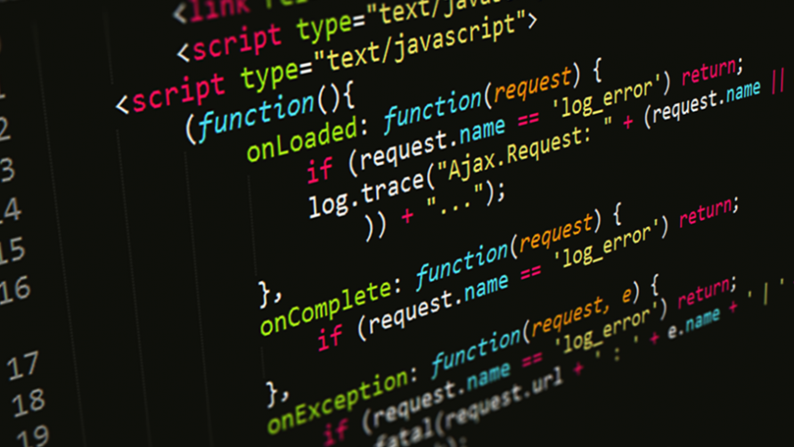
Html:HTML語法 - HTML5語法
CSS:CSS語法使用一覽 (mcut.edu.tw)
JavaScript:HTML、CSS、Javascript(js)語法入門學習筆記 (gameislearning.url.tw)
W3Schools Online Web Tutorials
w3school 在线教程

